Slide 1

No, Raspberry Pi
Yes, Your Phone
JooHyoung Cha
University of Science and Technology

Slide 2
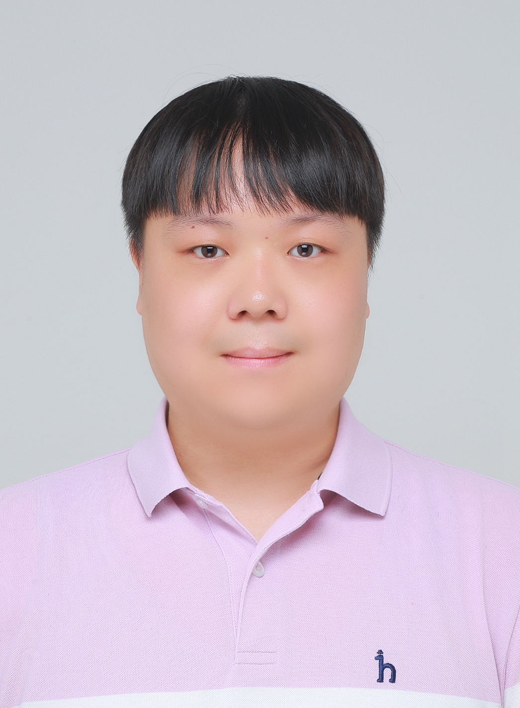

발표자 소개 - 차주형(JooHyoung Cha)
(현) UST 대학원 통합과정생
4족 보행 로봇의 인지 성능 최적화를 위한 MLIR 컴파일러 연구
(전) 은재팜 1년 근무 (2023년)
스마트팜의 서버 개발, 작물 식별 인공지능 연구
Email :
chacha@udon.party
Github :
https://github.com/Piorosen
Blog :
https://blog.udon.party

Slide 3
세션 목표
처음하시는 분 :
스마트폰에서 파이썬 언어로 코딩 하는 것
2~3 학년 :
누구나 쉽게 스마트폰으로 서버나 임베디드 보드로 활용하는 것
4 학년 :
안드로이드와 리눅스에 친숙해지는 기회를 가지는 것
그 이후 :
안드로이드의 핵심 구성은 리눅스 커널 이라는 인지하는 기회를 가지는 것
안드로이드에 도커와 쿠버네티스가 가능할까?

Slide 4
세션 목표
처음하시는 분 :
스마트폰에서 파이썬 언어로 코딩 하는 것
2~3 학년 :
누구나 쉽게 스마트폰으로 서버나 임베디드 보드로 활용하는 것
4 학년 :
안드로이드와 리눅스에 친숙해지는 기회를 가지는 것
그 이후 :
안드로이드의 핵심 구성은 리눅스 커널 이라는 인지하는 기회를 가지는 것
안드로이드에 도커와 쿠버네티스가 가능할까?

Slide 5
세션 목표
처음하시는 분 :
스마트폰에서 파이썬 언어로 코딩 하는 것
2~3 학년 :
누구나 쉽게 스마트폰으로 서버나 임베디드 보드로 활용하는 것
4 학년 :
안드로이드와 리눅스에 친숙해지는 기회를 가지는 것
그 이후 :
안드로이드의 핵심 구성은 리눅스 커널 이라는 인지하는 기회를 가지는 것
안드로이드에 도커와 쿠버네티스가 가능할까?

Slide 6
세션 목표
처음하시는 분 :
스마트폰에서 파이썬 언어로 코딩 하는 것
2~3 학년 :
누구나 쉽게 스마트폰으로 서버나 임베디드 보드로 활용하는 것
4 학년 :
안드로이드와 리눅스에 친숙해지는 기회를 가지는 것
그 이후 :
안드로이드의 핵심 구성은 리눅스 커널 이라는 인지하는 기회를 가지는 것
안드로이드에 도커와 쿠버네티스가 가능할까?

Slide 7

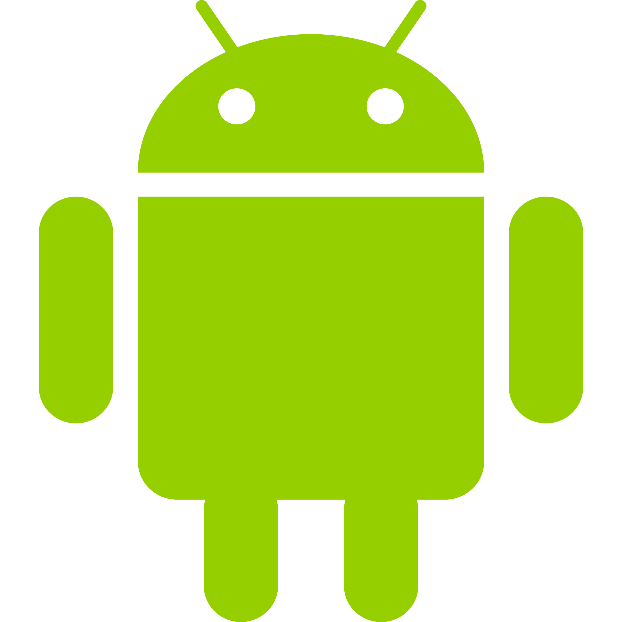
사전 지식
Python 관련 경험
Python 에서 print(“Hello, World!”) 출력 경험자
대학교 1학년 수준의 컴퓨터 개론
윈도우와 리눅스, 안드로이드에 대해 들어 본적이 있는 정도
안드로이드는 리눅스 기반이다!

Slide 8
다루지 않는 내용
Python을 제외한 다른 언어의 개발 방법론
ex) JAVA, C++ 개발 환경 세팅
리눅스와 안드로이드 환경에 대한 깊은 내용
ex) 내부 동작 원리에 대한 분석과 탐구
하드웨어 제어 관련 내용
ex) GPIO 통신, CPU, GPU 또는 NPU 제어

Slide 9
컨텐츠 목차
임베디드 보드는 스마트폰으로 활용이 가능하다!
현재 개발에 대한 문제, 왜 스마트폰으로 선택하게 되었는가?
스마트폰에서 리눅스 운영체제를 사용할 수 없을까?
안녕! 리눅스, 잘가! 안드로이드
안드로이드 폰에서 터미널의 창에서 명령어 활용
시연) 스마트폰에서 Python 서버 구축해보기!!
안드로이드 운영체제에서 Termux란 앱을 통해 개발
몇 가지 팁들
블루투스나 WIFI 기반이 아닌 LTE로 동작하는 드론
서버로 활용하기 위해 Docker와 Kubernetes를 도입

Slide 10
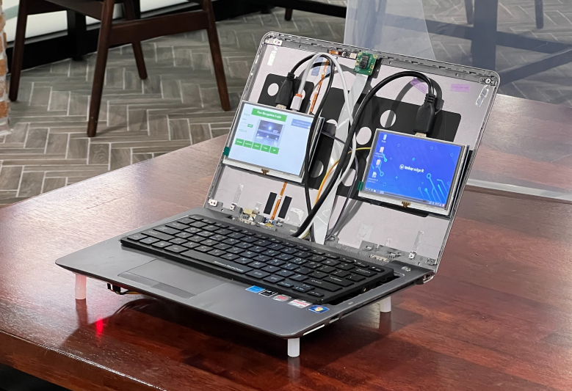
임베디드 시스템을 스마트폰으로 하게된 이유
졸업 프로젝트로 노트북과 서버를 구축하고자 하였지만…
프로젝트 예산이 너무 부족한 문제
( 모든 시스템 합쳐서 80 만원 )
기술력 부재로 인한 어려움
컴퓨터 공학이다 보니, 전자 계열은…
5 시간 이상 배터리 지속성과 가격이 중요…
20만원 이하의 임베디드 보드로 스마트폰이 최적!

Slide 11
!! 중고 스마트폰이 있다면 0원 !!
(없다면, 상당히 비쌉니다…)

Slide 12
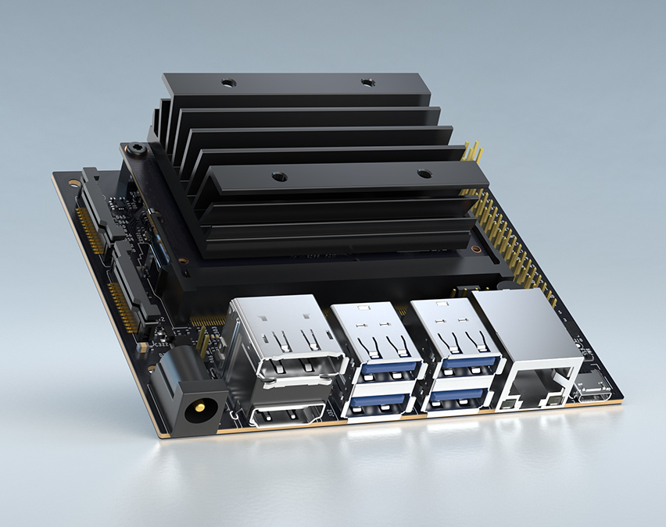
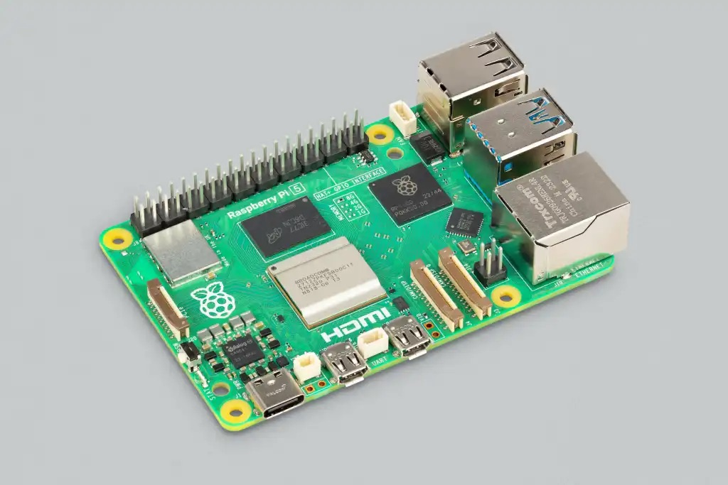
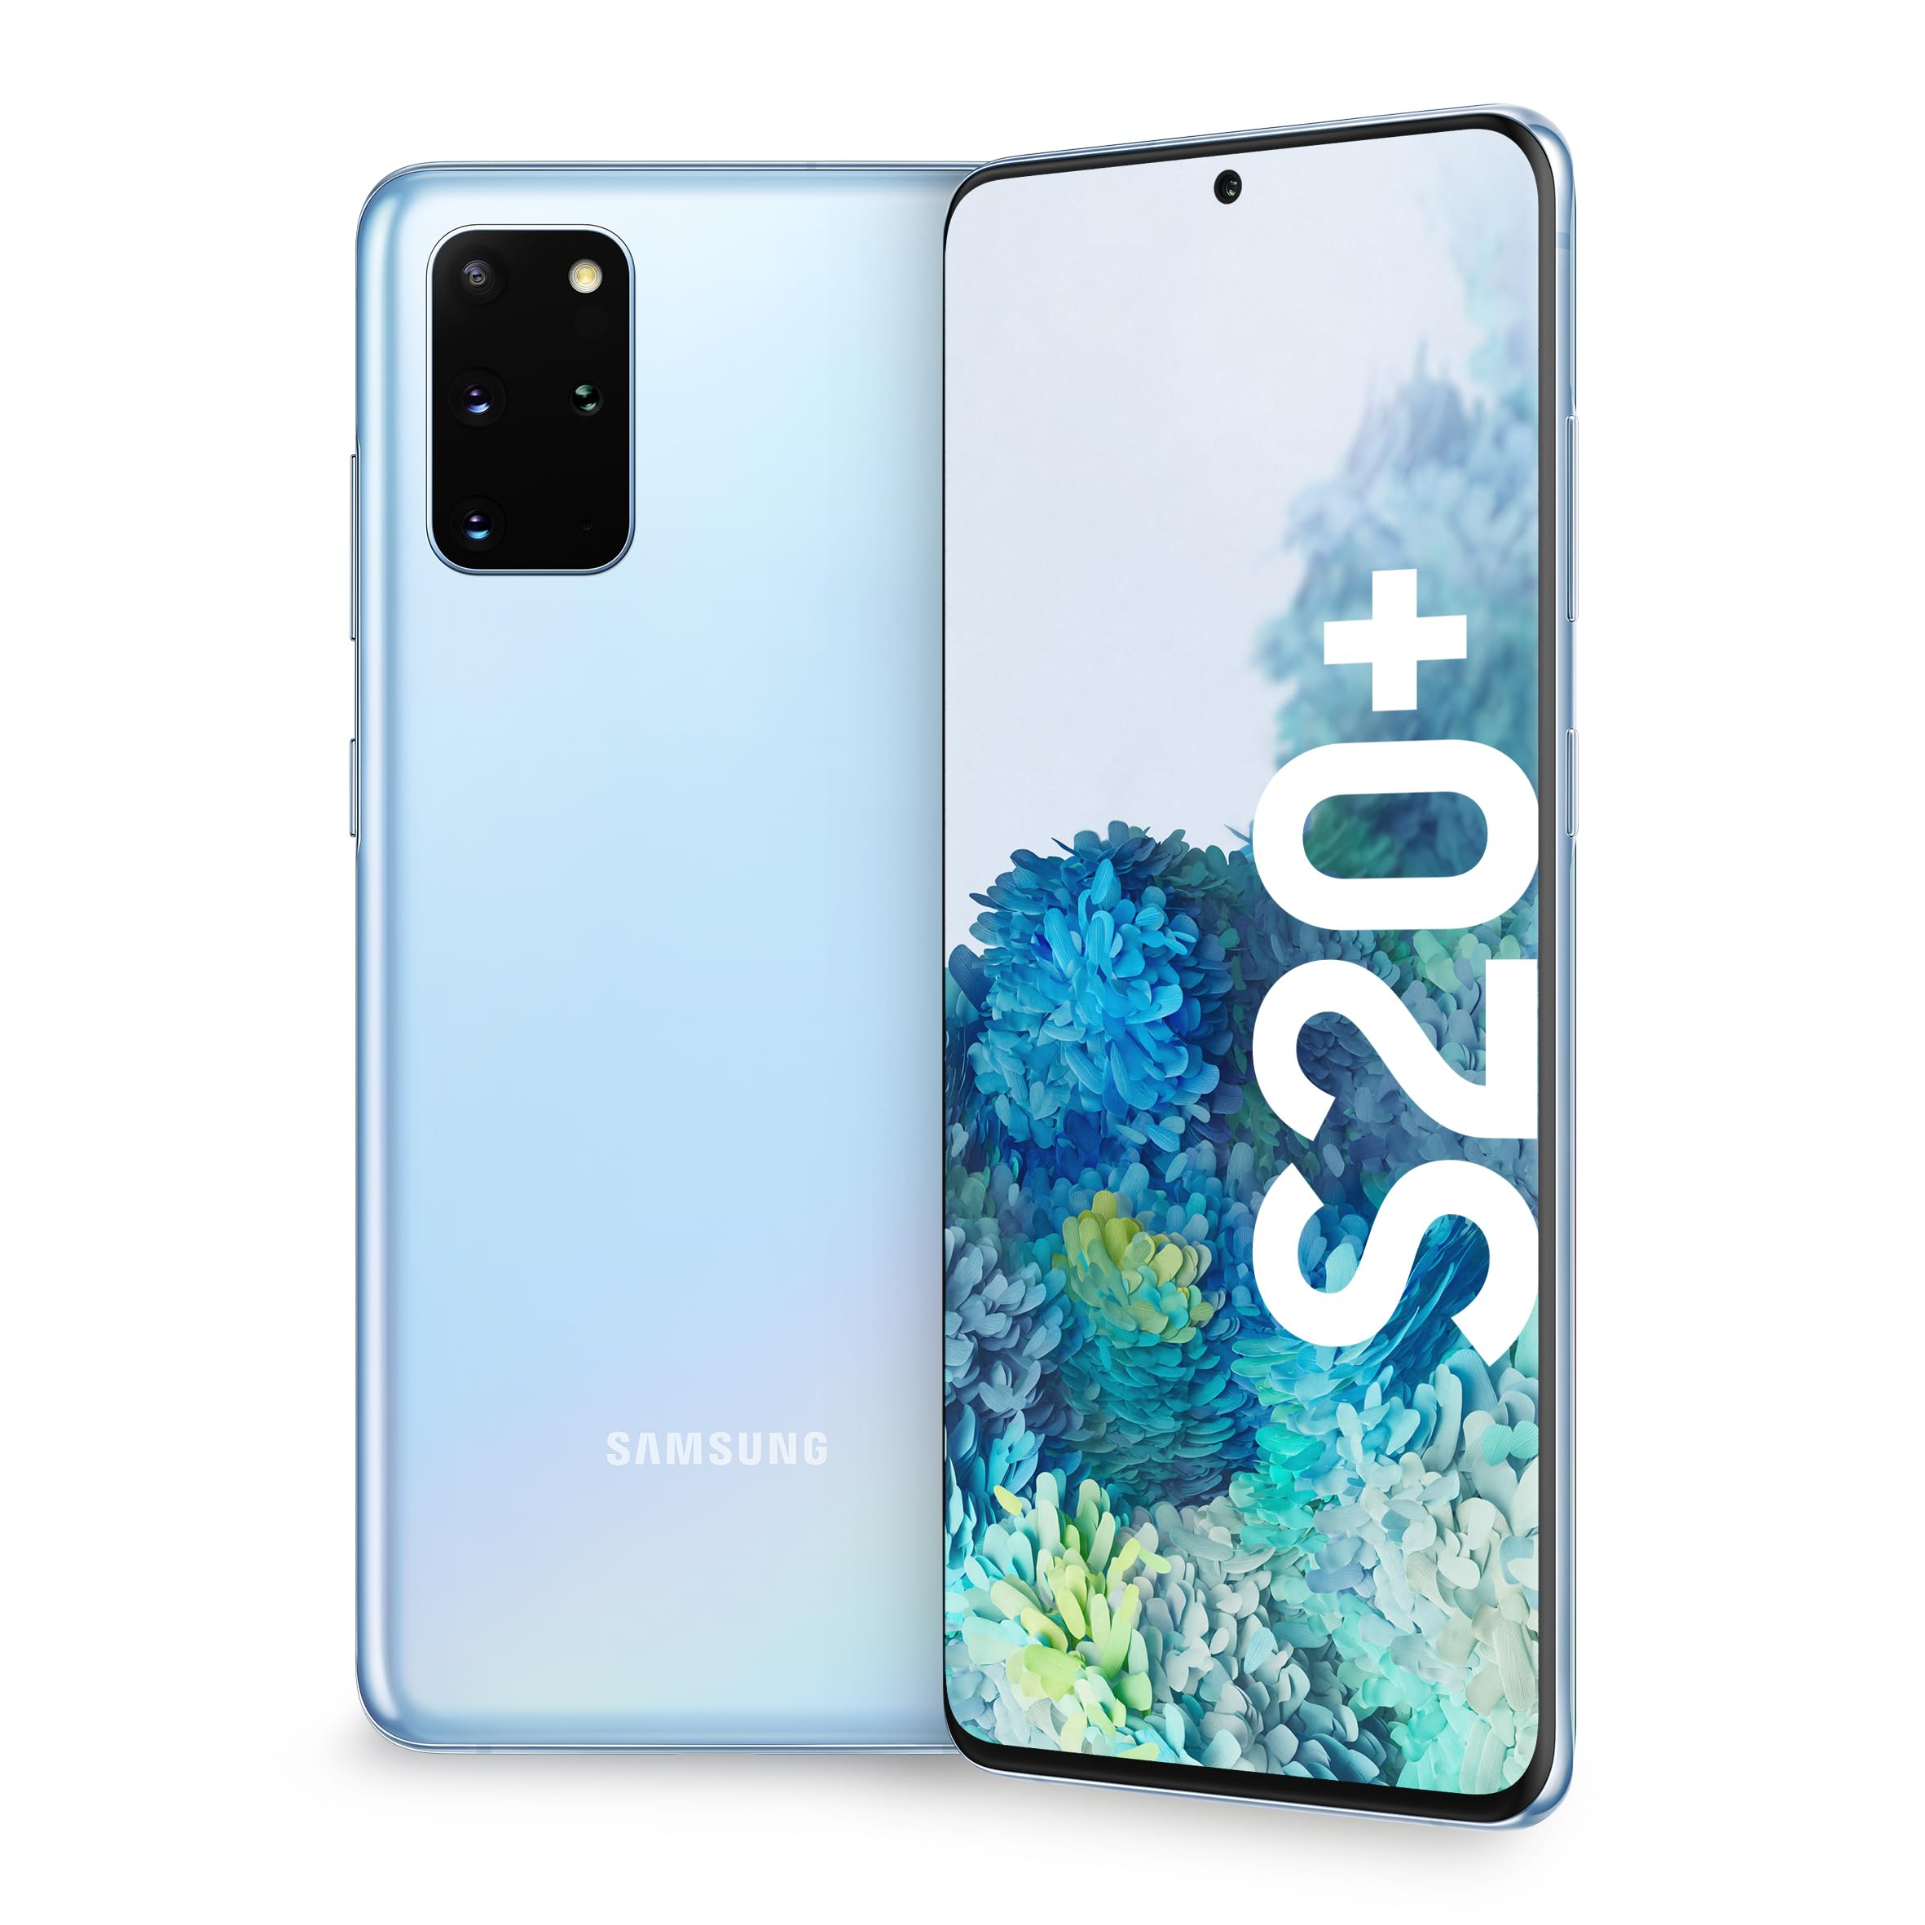
가격 차이가 얼마나 나는가?
33만원 (출시가 $ 149)
12만원 (출시가 $ 80)
중고가 17만원 (출시가 $ 1,199)

Slide 13
성능 차이가 얼마나 나는가?
라즈베리 파이보다 2 배 더 빠른 CPU !!!
갤럭시 S20+는 Intel i5-7500 와 성능이 비슷하다!
 | Single Core | Multi Core
Raspberry Pi 5 | 799 | 1592
NVIDIA Jetson Nano | 250 | 779
Samsung Galaxy S20+ | 1253 | 3243
Intel i5-7500 | 1214 | 3385
Samsung Galaxy S24+ | 2092 | 6575
벤치마크 결과 by GeekBench 6

Slide 14
임베디드 시스템을 스마트폰으로 하게된 이유
졸업 프로젝트에서 비용이 너무 제한적인 문제
비싼 클라우드 서비스 대신에 저렴한 서버가 필요하였음
학교 정전이 자주 발생하여 배터리가 있는 서버가 필요하였음
높은 성능 / 낮은 가격에 적합한 임베디드 보드를 활용하고 싶었음

Slide 15
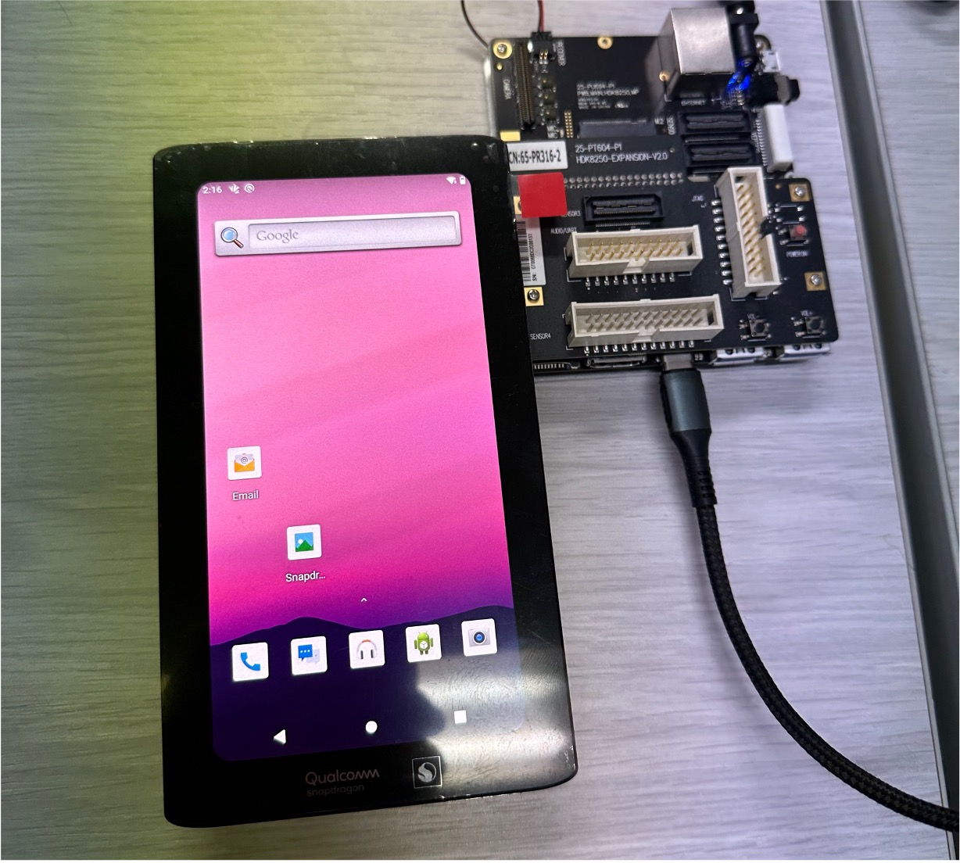
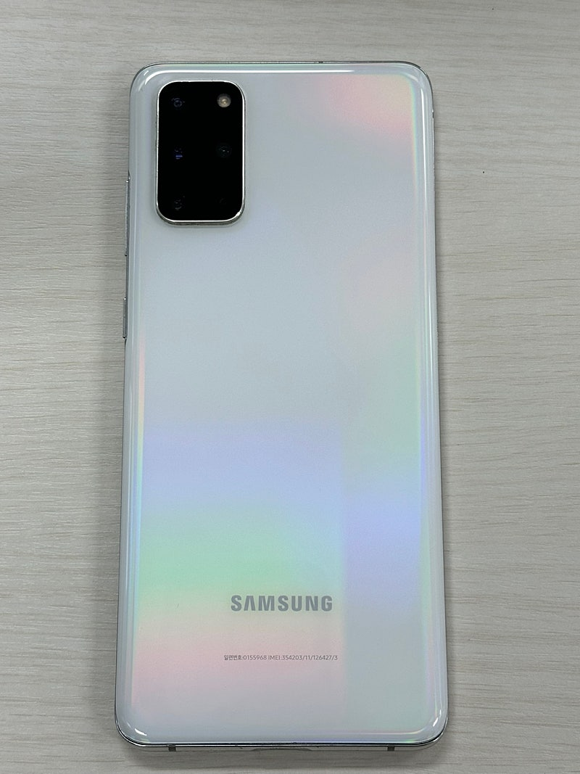
임베디드 시스템과 스마트폰의 차이
평가 보드에서 시스템 설계 및 개발한 시스템을 제품으로 만든 것이 스마트폰
임베디드 보드와 스마트폰의 차이는 확장성과 수집 가능한 데이터의 종류
엔비디아의 젯슨 나노
좌) SD865 개발 보드, 우) SD865가 탑재된 갤럭시 S20

Slide 16
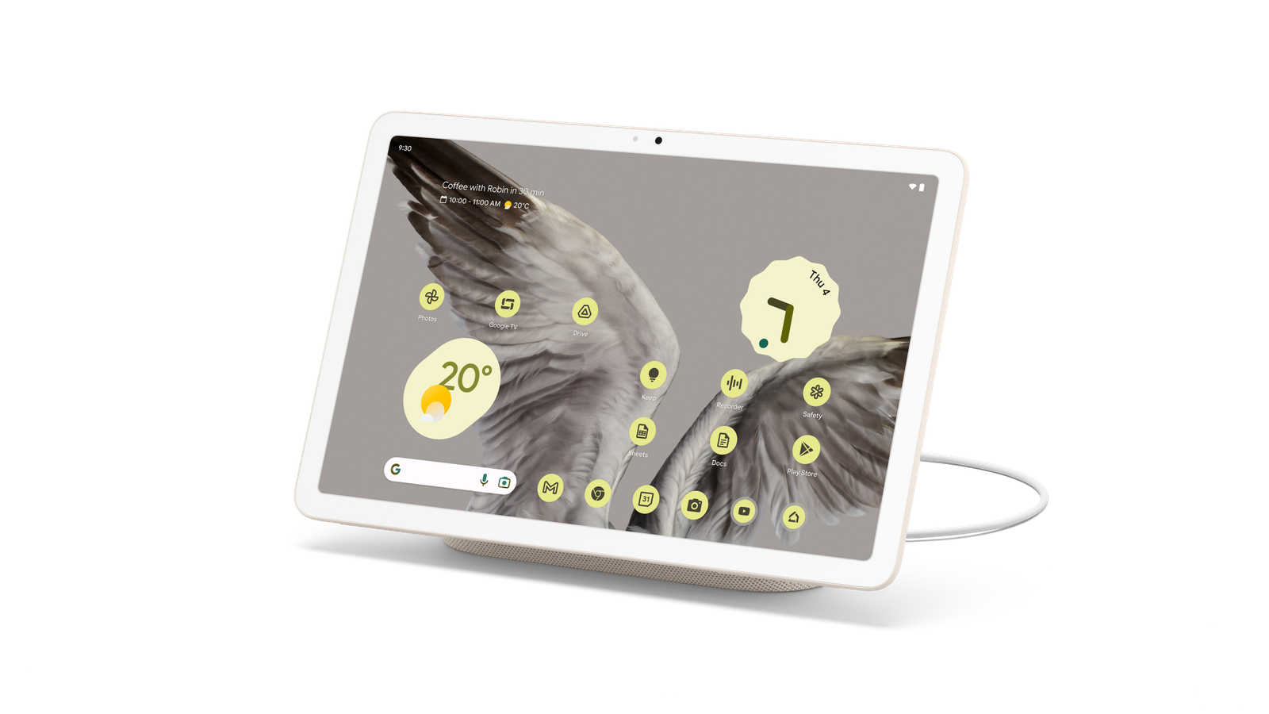
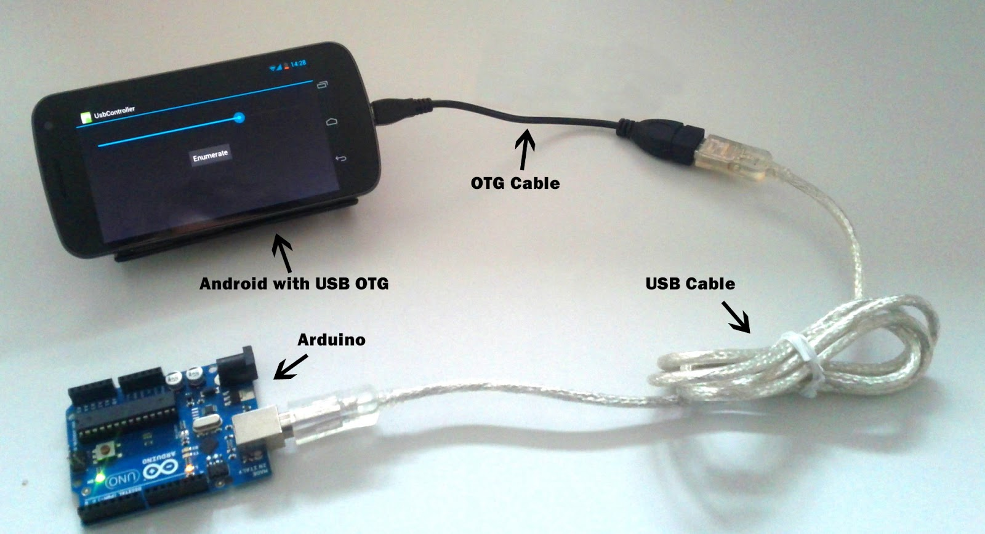
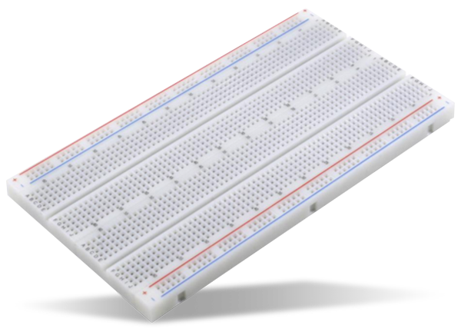
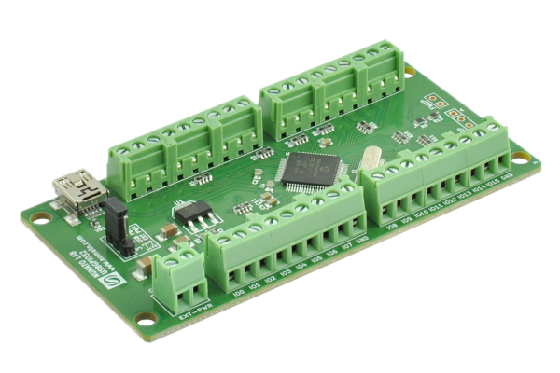
스마트폰의 개발 영역확장!!
스마트폰에서 아두이노 제어를 위한 도구들은 정말로 정말로 많다!
대표적으로 Numato의 GPIO 확장 도구, C 타입 USB 허브, etc…

Slide 17
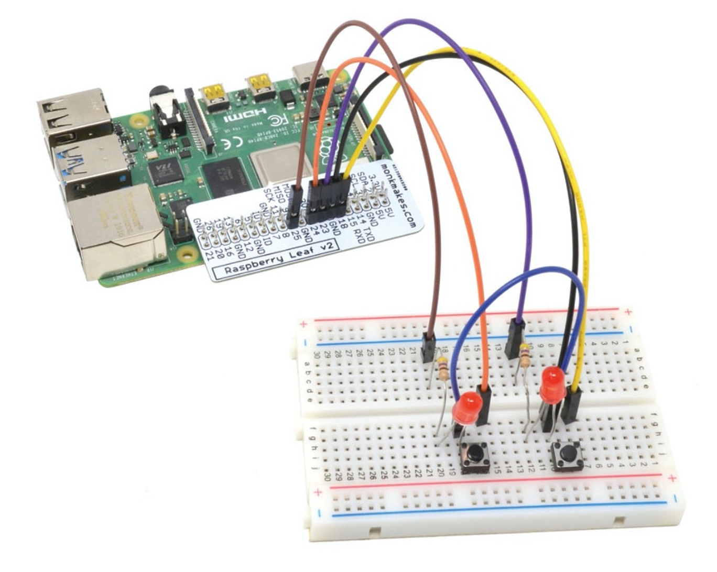
스마트폰의 개발 영역확장!!
라즈베리 파이와 스마트폰은 근본적으로 구성은 같다!

Slide 18
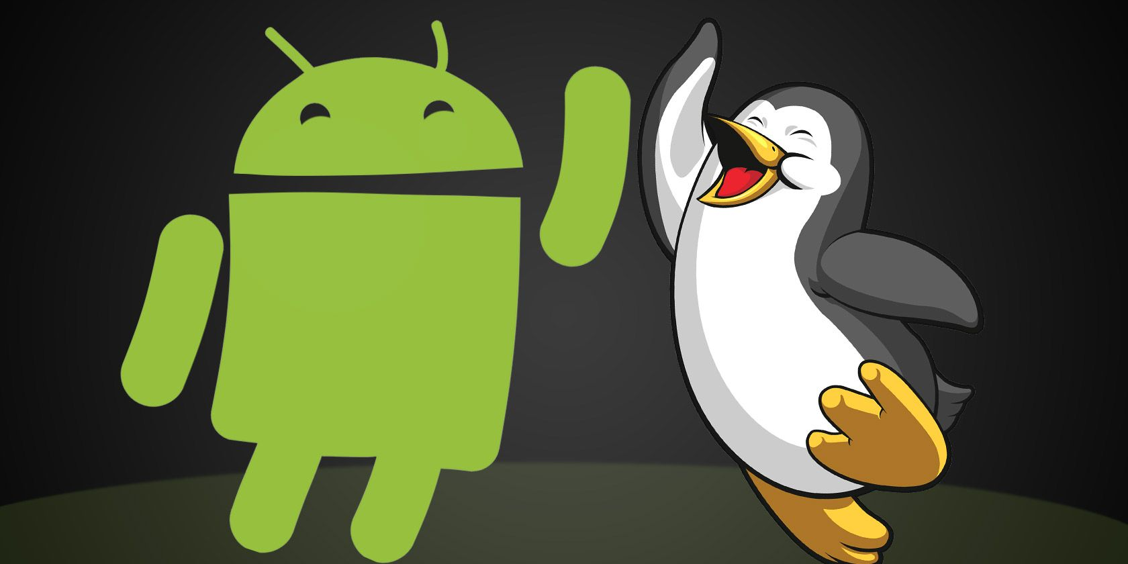
스마트폰에서 우분투(리눅스)를 사용할 수 없을까?

Slide 19
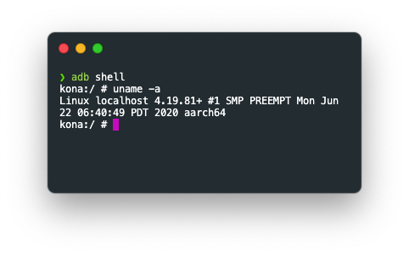
안드로이드는 경량화와 보안을 위해 기능이 삭제 되었다!

Slide 20
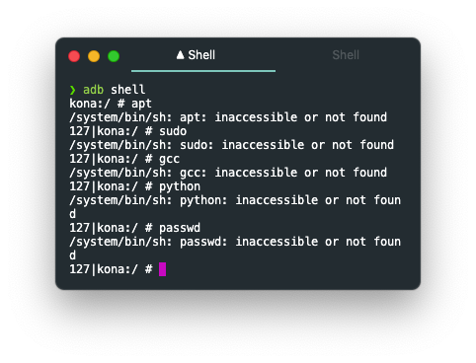
안드로이드는 경량화와 보안을 위해 기능이 삭제 되었다!

Slide 21
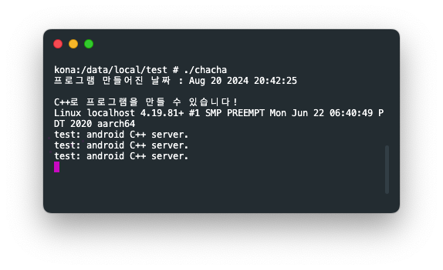
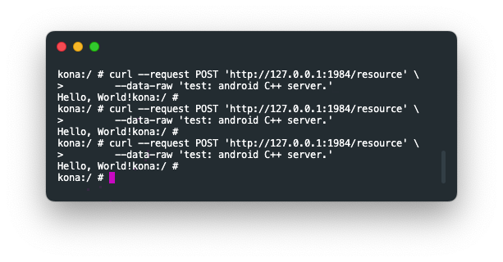
원한다면 기능을 추가 및 확장 할 수 있다.

Slide 22
QUIZ. 기능을 추가한다면 안드로이드가 우분투가 될까?

Slide 23
QUIZ. 기능을 추가한다면 안드로이드가 우분투가 될까?

Slide 24
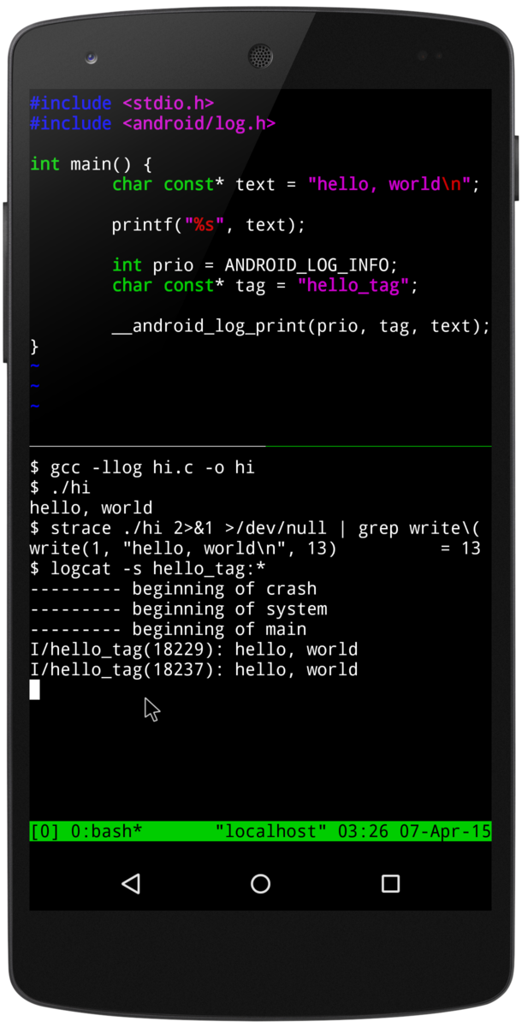
기능을 최대한 추가한 앱은 없나요?
삭제된 기능을 쉽게 사용 가능하도록 만든 어플리케이션이 존재!
Termux 라는 애플리케이션을 통해 개발 환경 구축이 가능하다!
C++, Python, NodeJS 등 다양한 개발 언어 지원!
SSH 서버를 설치하여 원격 제어도 가능합니다!

Slide 25
!! 함께 서버를 만들어 볼까요? !!
시연 대상 기기 : 안드로이드
아이폰의 경우에는 정책상 유럽에서만 가능합니다.

Slide 26
시연 순서
1. 안드로이드 폰에 Termux (기능 확장용 앱) 설치
2. Termux 앱에서 Python 설치
3. Flask 웹 서버 코드 작성
4. 서버 접속 확인

Slide 27
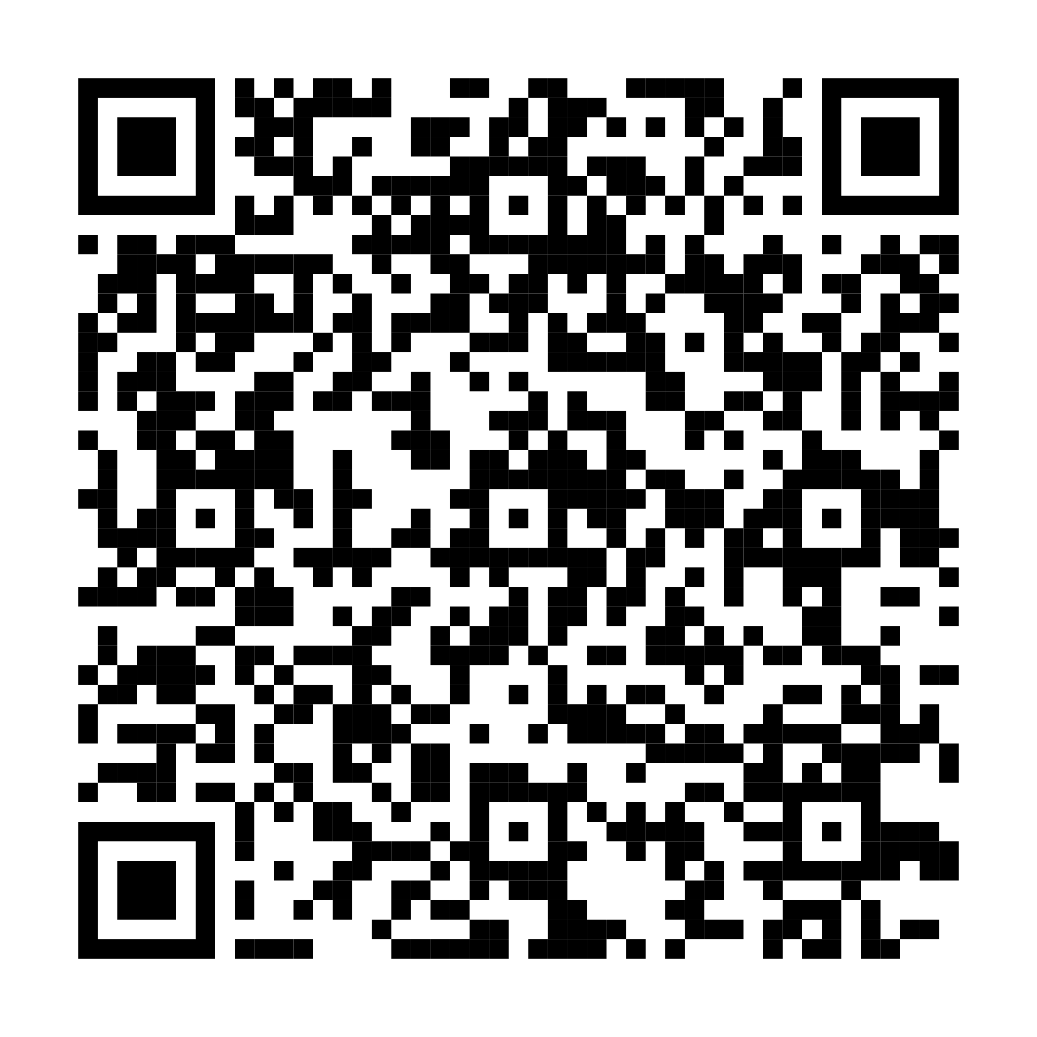
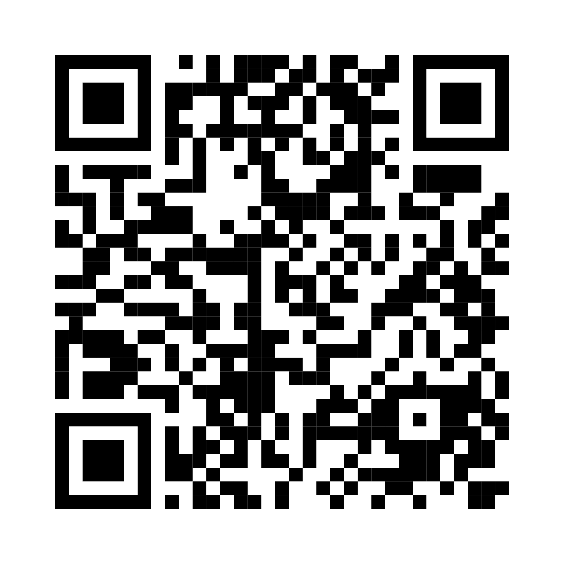
시연 - 안드로이드 폰으로 서버 구축
App Download URL
Download Page Github

Slide 28
시연 - Python 개발 환경 구축
$ pkg update && pkg upgrade
$ pkg install nano python
$ pip install flask

Slide 29
시연 - Python 웹서버 구축
$ nano main.py
from flask import Flask
app = Flask(__name__)
@app.route("/")
def hello_world():
return "<p>Hello, GIST Developers’ Night</p>”
app.run()

Slide 30
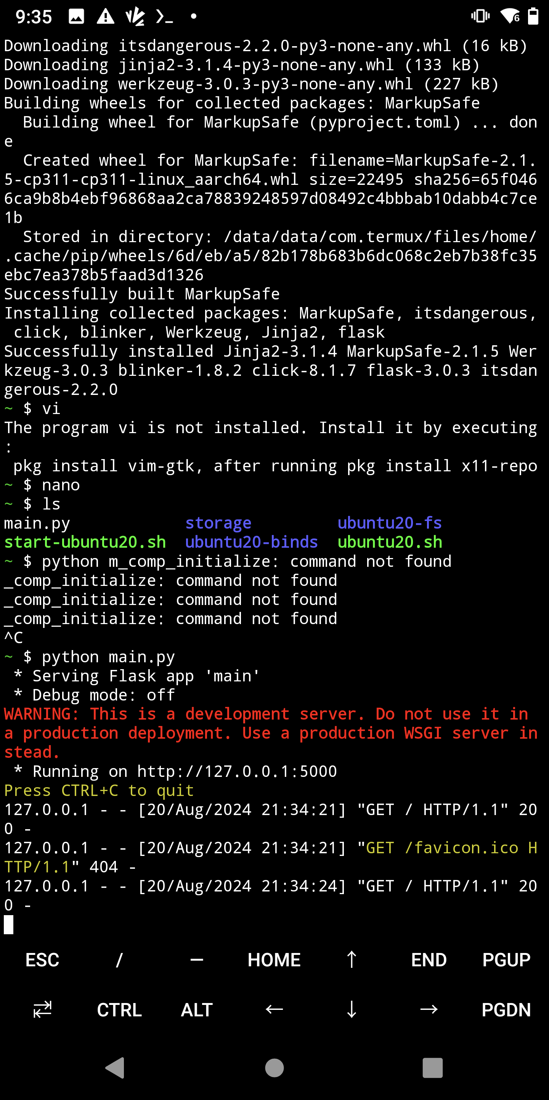
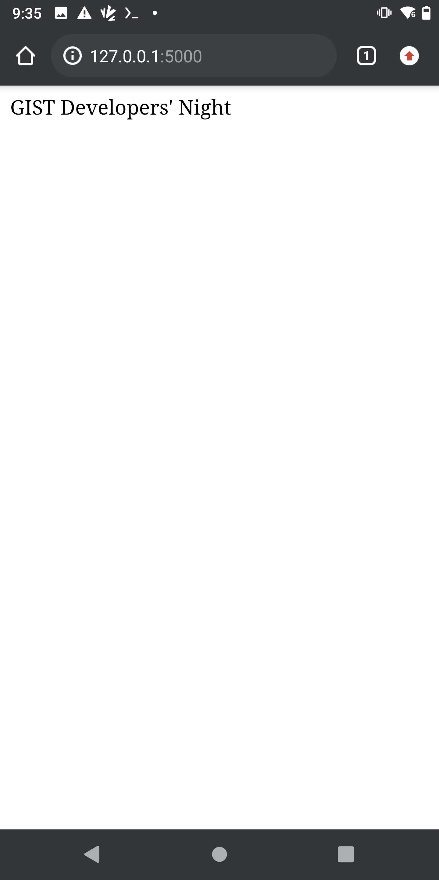
시연 - 웹서버 접속 확인
$ python main.py
웹브라우저에서 127.0.0.1:5000 접속

Slide 31
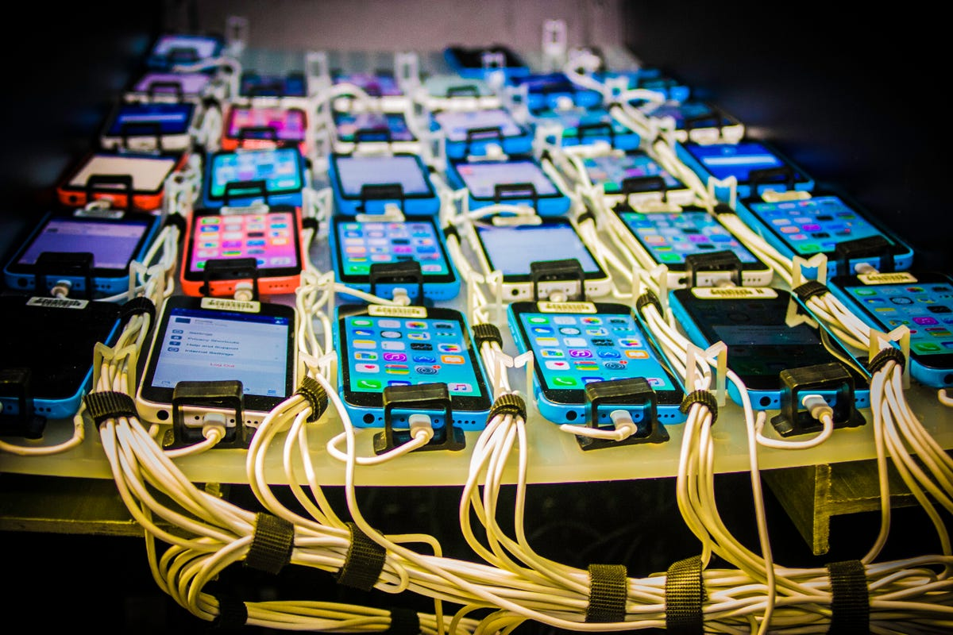
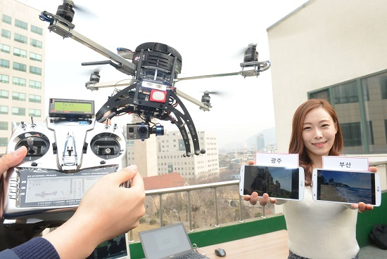

개발 응용 사례
LTE 기반 지능형 드론 (LG U+)

Slide 32

지금 까지의 이야기
$ 멋진 스마트폰의 재활용!
$ 모두에게 희망이 잔뜩 가득한 시스템!
$ 무궁무진한 Kubernetes로의 확장!
$ 여러분의 많은 도전과 성장을 응원합니다!

Slide 33
감사합니다
발표자료와 예제 코드는 아래의 깃허브 저장소에서 확인이 가능합니다.
https://github.com/Piorosen/2024-GIST-Developers-Night
Email : chacha@udon.party

Slide 34
출처 (언젠가 최종본일 때, 추가 및 수정)
https://fablab.ruc.dk/how-to-connect-android-to-arduino-via-usb-on-the-go/
https://browser.geekbench.com/v5/cpu

